Slide 1
Metode statistice de detectare a anomaliilor în serii de timp
Luculescu Ștefan

Slide 2
Cuprins
Metode de eliminare a trendului dintr-o serie de timp
Detectarea anomaliilor
Metoda z-score
Metoda medie mobilă
Metoda de deviație medie absolută
Metoda procentuală

Slide 3
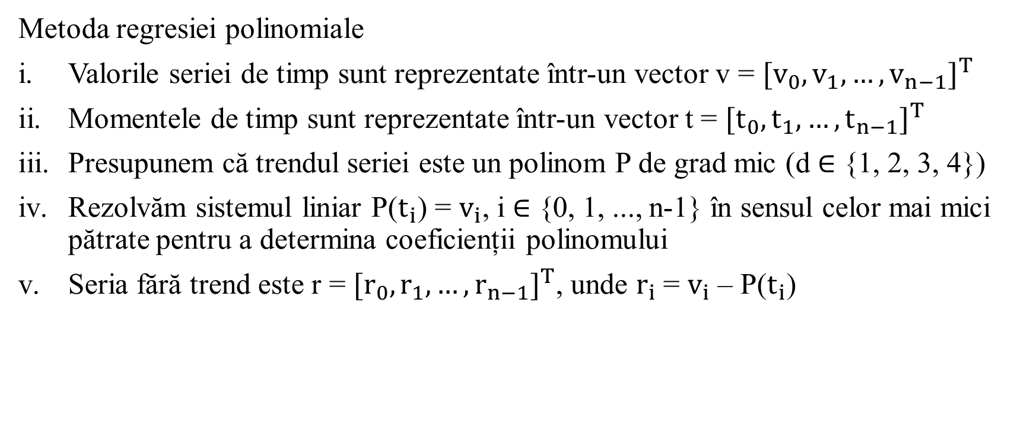
I. Metode de eliminare a trendului dintr-o serie de timp
Metoda regresiei polinomiale
Valorile seriei de timp sunt reprezentate într-un vector v = ${[v_{0},v_{1},…,v_{n−1}]}^{T}$
Momentele de timp sunt reprezentate într-un vector t = ${[t_{0},t_{1},…,t_{n−1}]}^{T}$
Presupunem că trendul seriei este un polinom P de grad mic (d $∈$ {1, 2, 3, 4})
Rezolvăm sistemul liniar P($t_{i}$) = $v_{i}$, i $∈$ {0, 1, ..., n-1} în sensul celor mai mici pătrate pentru a determina coeficienții polinomului
Seria fără trend este r = ${[r_{0},r_{1},…,r_{n−1}]}^{T}$, unde $r_{i}$ = $v_{i}$ – P($t_{i}$)

Slide 4
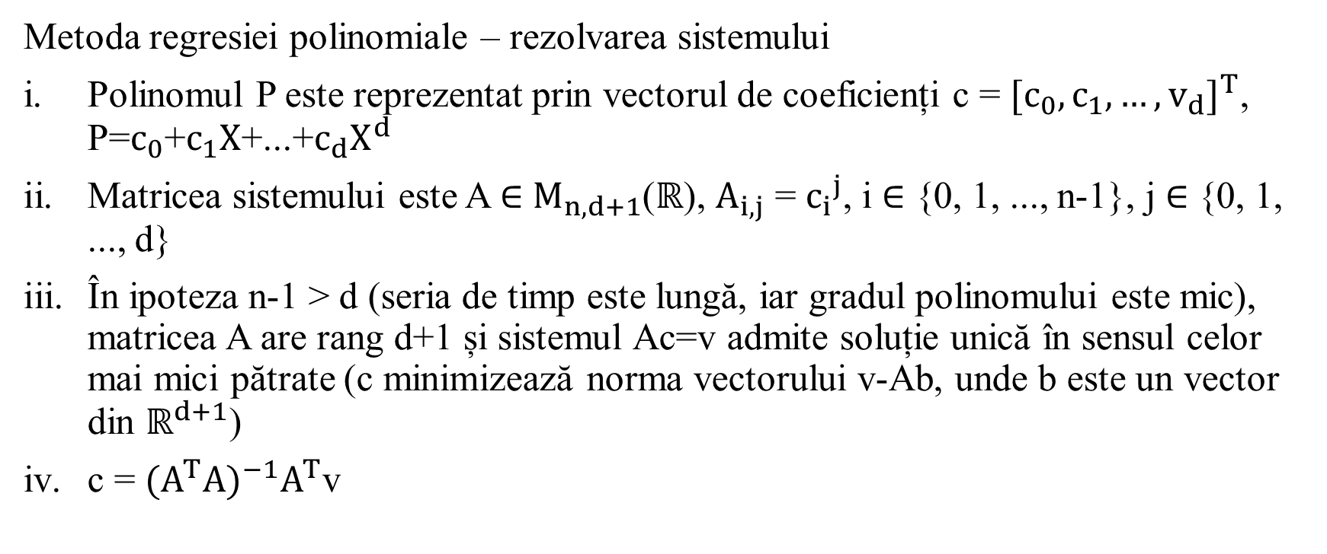
I. Metode de eliminare a trendului dintr-o serie de timp
Metoda regresiei polinomiale – rezolvarea sistemului
Polinomul P este reprezentat prin vectorul de coeficienți c = ${[c_{0},c_{1},…,v_{d}]}^{T}$, P=$c_{0}$+$c_{1}X$+...+$c_{d}X^{d}$
Matricea sistemului este A $∈$ $M_{n,d+1}$($ℝ$), $A_{i,j}$ = ${c_{i}}^{j}$, i $∈$ {0, 1, ..., n-1}, j $∈$ {0, 1, ..., d}
În ipoteza n-1 > d (seria de timp este lungă, iar gradul polinomului este mic), matricea A are rang d+1 și sistemul Ac=v admite soluție unică în sensul celor mai mici pătrate (c minimizează norma vectorului v-Ab, unde b este un vector din $ℝ^{d+1}$)
c = ${(A^{T}A)}^{−1}A^{T}$v

Slide 5
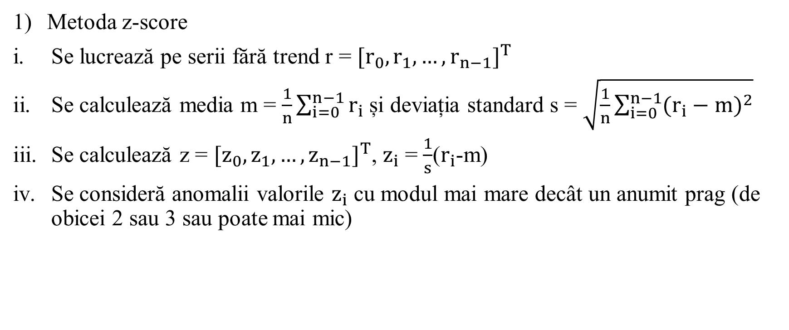
II. Detectarea anomaliilor
Metoda z-score
Se lucrează pe serii fără trend r = ${[r_{0},r_{1},…,r_{n−1}]}^{T}$
Se calculează media m = $\frac{1}{n}\sum_{i=0}^{n−1}{r_{i}}$ și deviația standard s = $\sqrt{\frac{1}{n}\sum_{i=0}^{n−1}{{(r_{i}−m)}^{2}}}$
Se calculează z = ${[z_{0},z_{1},…,z_{n−1}]}^{T}$, $z_{i}$ = $\frac{1}{s}$($r_{i}$-m)
Se consideră anomalii valorile $z_{i}$ cu modul mai mare decât un anumit prag (de obicei 2 sau 3 sau poate mai mic)

Slide 6
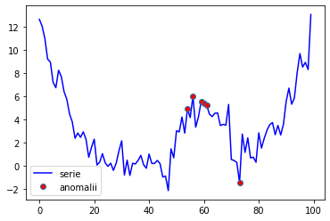
II. Detectarea anomaliilor
Metoda z-score

Slide 7

II. Detectarea anomaliilor
2) Metoda medie mobilă
Se lucrează pe serii fără trend r = ${[r_{0},r_{1},…,r_{n−1}]}^{T}$
Se calculează media mobilă pe o fereastră glisantă de lungime fixată d
După ce se calculează diferența față de medie pe toate ferestrele, valorile care depășesc un anumit prag sunt considerate anomalii.

Slide 8
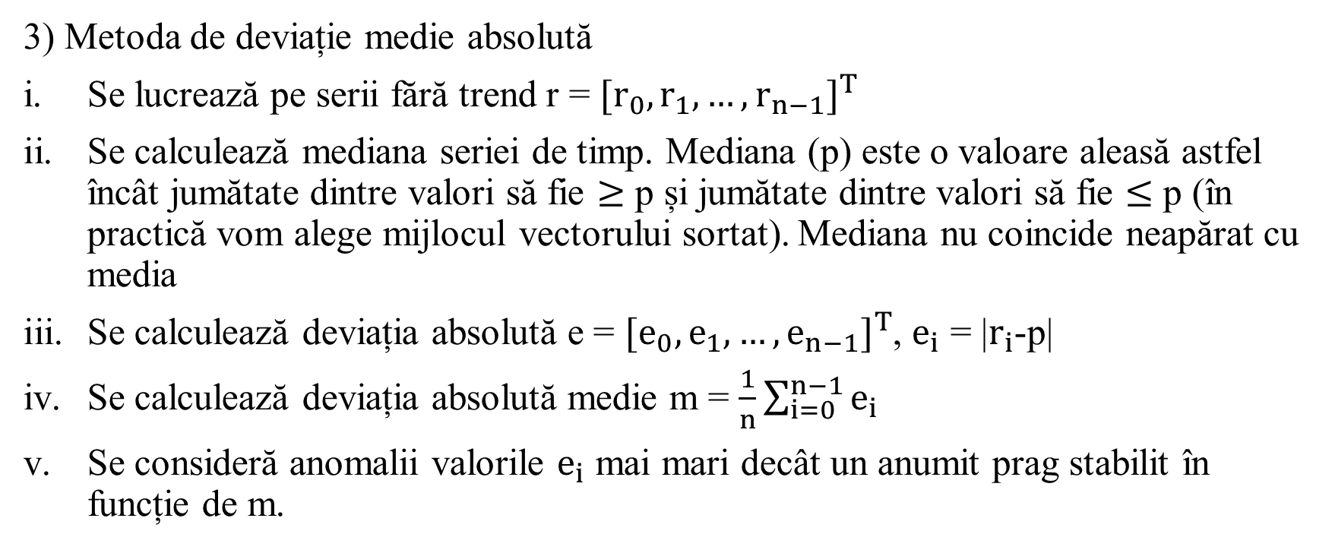
II. Detectarea anomaliilor
3) Metoda de deviație medie absolută
Se lucrează pe serii fără trend r = ${[r_{0},r_{1},…,r_{n−1}]}^{T}$
Se calculează mediana seriei de timp. Mediana (p) este o valoare aleasă astfel încât jumătate dintre valori să fie $≥$ p și jumătate dintre valori să fie $≤$ p (în practică vom alege mijlocul vectorului sortat). Mediana nu coincide neapărat cu media
Se calculează deviația absolută e = ${[e_{0},e_{1},…,e_{n−1}]}^{T}$, $e_{i}$ = |$r_{i}$-p|
Se calculează deviația absolută medie m = $\frac{1}{n}\sum_{i=0}^{n−1}{e_{i}}$
Se consideră anomalii valorile $e_{i}$ mai mari decât un anumit prag stabilit în funcție de m.

Slide 9
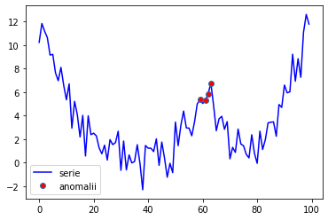
II. Detectarea anomaliilor
3) Metoda de deviație medie absolută

Slide 10
II. Detectarea anomaliilor
4) Metoda procentuală
Presupunem că apar anomalii pe un anumit procent (cunoscut) din serie (de exemplu, procent aproximat de o metodă Fourier).
Se aplică una dintre metodele anterioare cu diferența că pragul se ajustează pentru a obține procentul dorit de anomalii.

